Slide 1
Sanremo è nato donna
Analisi della parità di genere nelle 73 edizioni del Festival (1951–2023)
Business Analyst · Google Sheets & Looker Studio
Analisi dati
Data Engineering
Data Storytelling

Slide 2
La traccia d'esame
Sono stati forniti dati relativi alle edizioni di Sanremo dal 1951 al 2023, organizzati in tre tabelle.
Effettuate un'analisi dei dati, scegliete una tematica da indagare, effettuate tutto l'engineering necessario per generare visualizzazioni a sostegno dei dati e generate un report su Looker Studio, prestando particolare attenzione allo storytelling.
1
2
3
Analisi dei dati
Scelta tematica
Engineering + Report
Esplorazione delle 3 tabelle fornite
Identificazione di una storia nei dati
Preparazione dati e visualizzazioni

Slide 3
Analisi dei dati
Tre tabelle, 1.663 canzoni, 73 edizioni
Festival
Classifica
Spotify
73 righe • 1 per edizione
1.663 righe • 1 per canzone
1.582 righe • dati streaming
Anno, Sede, Presentatore, Vincitore, Partecipanti
Posizione, Interprete, Canzone, Anno, Autori
Canzone, Artista, Popolarità, Durata, Anno rilascio

Slide 4
La tematica scelta
"Sanremo è nato donna e la sta dimenticando"
Perché questa scelta?
→ Messaggio chiaro e verificabile con i dati disponibili
→ Arco narrativo forte: nascita → declino → record negativo
→ Doppio angolo: vincitori e conduttori entrambi analizzabili
→ Rilevanza sociale: tema attuale e comprensibile da qualsiasi audience

Slide 5
Perche la differenza di genere?
Tre tematiche valutate, una scelta
Scelta: Differenza di genere
Pro: Messaggio chiaro, storia con arco narrativo completo, dati sufficienti per costruirla
Contro: Il genere mancava nei dati: va costruito.
Ma questo diventa engineering dimostrabile.
Scartata: Ristampe su Spotify
Pro: Dati di popolarita interessanti nel tempo
Contro: Join tra tabelle su titoli scritti in modo diverso: troppo rumore, storia debole.
Scartata: Avvicendarsi presentatori
Pro: Dati completi e puliti
Contro: Si riduce a una classifica (Baudo 13 volte).
Nessun messaggio forte da comunicare.

Slide 6
Le formule usate in Google Sheets
Engineering: trasformare dati grezzi in dati pronti per la visualizzazione
VLOOKUP
Collegare il nome del vincitore alla tabella mappa_vincitori per ricavare il genere
(Uomo, Donna, Gruppo)
FLOOR(Anno, 10)
Calcolare il decennio di ogni edizione (es. 1967 diventa 1960) per raggruppare i dati nei grafici
COUNTIFS
Contare le vittorie per genere e per decennio nella tabella aggregati, usata direttamente da Looker Studio
IF
Creare la colonna Vittoria_femminile: restituisce 1 se il genere vincitore e Donna, altrimenti 0

Slide 7
Data Engineering su Google Sheets
Il genere non era nei dati originali: l'abbiamo costruito noi
dati_festival
mappa_vincitori
Tabella principale arricchita con colonne derivate tramite VLOOKUP
61 vincitori mappati manualmente con genere:
Uomo / Donna / Gruppo
mappa_presentatori
aggregati
34 presentatori mappati con genere di conduzione
Conteggi per genere e decennio con COUNTIFS,
pronti per i grafici

Slide 8
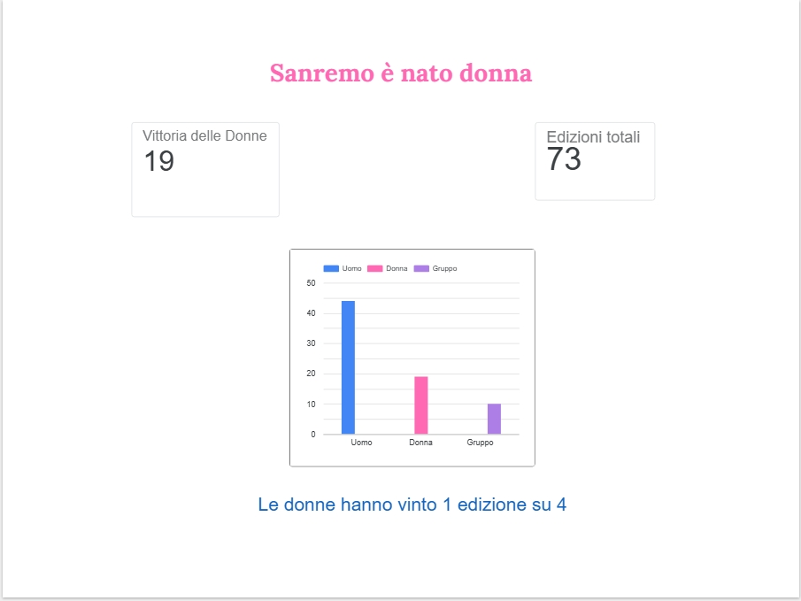
Pagina 1 del Report "Sanremo è nato donna"
Il quadro generale: numeri e primo messaggio

Slide 9
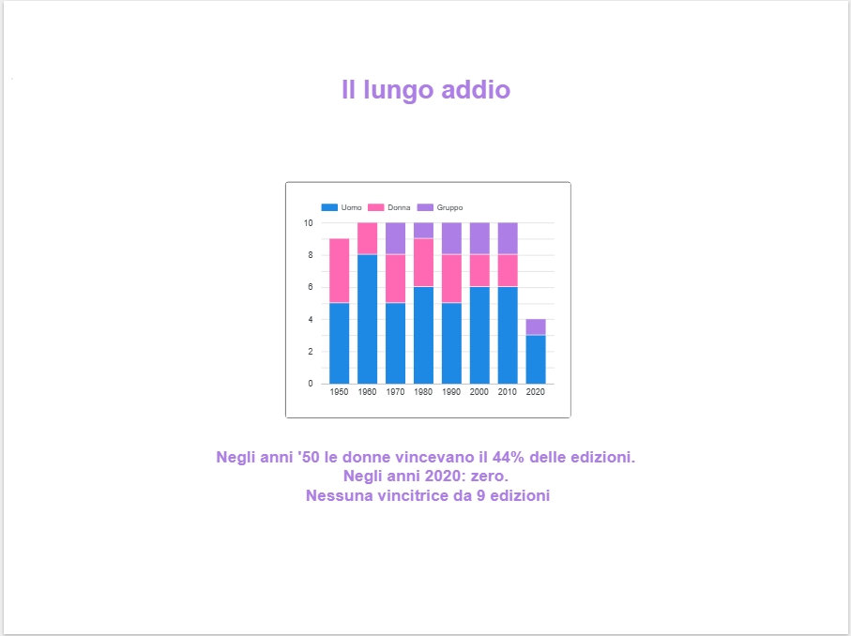
Pagina 2 del Report "Il lungo addio"
Il declino nei decenni: dal 44% negli anni '50 a zero negli anni 2020

Slide 10
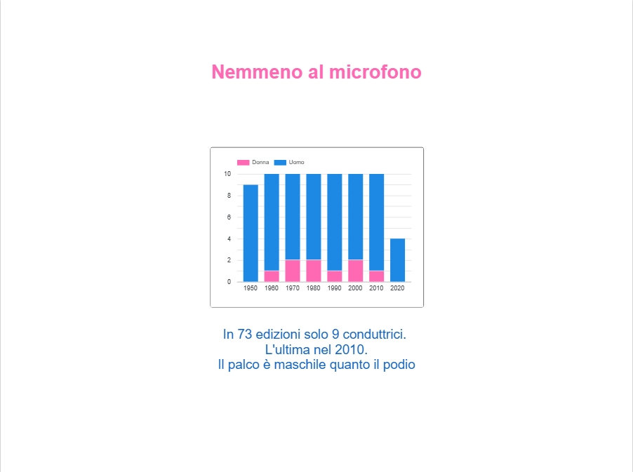
Pagina 3 del Report "Nemmeno al microfono"
La conduzione: stesso divario, stessa storia

Slide 11
Scelte stilistiche
🎨 Palette dedicata
✍️ Titoli come affermazioni
Rosa (#FF69B4) = Donna
Viola (#9C27B0) = Gruppo
Blu = Uomo.
Stessi colori in tutte e 3 le pagine.
Ogni grafico ha un titolo narrativo
("Le donne hanno vinto 1 su 4"),
non una semplice etichetta.
📖 Struttura a storia
🔲 Cornici ai grafici
Le 3 pagine seguono un arco narrativo:
panoramica → declino → conferma.
Il messaggio si costruisce progressivamente.
Bordo aggiunto a ogni grafico per separarlo visivamente dallo sfondo e dare ordine alla pagina.

Slide 12
Conclusioni
26%
9
9/73
Delle edizioni vinte da una donna
Edizioni consecutive senza vincitrici
(dal 2014)
Edizioni con una conduttrice
Sanremo è nato donna. E sta dimenticando le sue origini.
Nilla Pizzi vinse le prime due edizioni del Festival. Da allora il palco è diventato progressivamente più maschile, sia sul podio che alla conduzione. Oggi viviamo il periodo più maschile di sempre: nessuna vincitrice dal 2014, il digiuno più lungo della storia, e nessuna conduttrice principale dal 2010. L'analisi dei dati dimostra che il divario non si sta chiudendo. Anzi, si è consolidato.

